Slide 1
САМЫЙ – САМЫЙ КРЫМ Автор: Борисюк Н.НН., учитель русского языка и литературы Веселовской ОШ Республики Крым

Slide 2
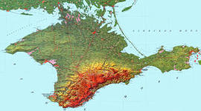
Минимальная площадь Крымского полуострова примерно 26 000 кв км, максимальная около 27 000 кв км. Она меняется в зависимости от времени года и количества влаги в Сиваше. Летом площадь полуострова больше, зимой – меньше.

Slide 3
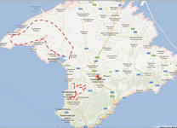
Максимальная протяженность Крыма с севера на юг 207 км, с востока на запад – 324 км. Самая северная точка Крыма – село Перекоп, а самая южная – мыс Сарыч, который находится западнее поселка Форос. Самая восточная оконечность Крыма – мыс Фонарь на Керченском полуострове, западная – мыс Кара-Мрун на Тарханкуте

Slide 4
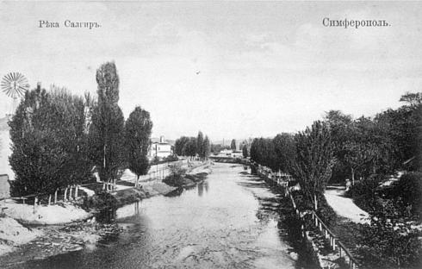
Самая протяженная река Крыма – Салгир. Ее длина – 232 км. Она начинается в горах, в районе Ангарского перевала, и впадает в Азовское море.

Slide 5
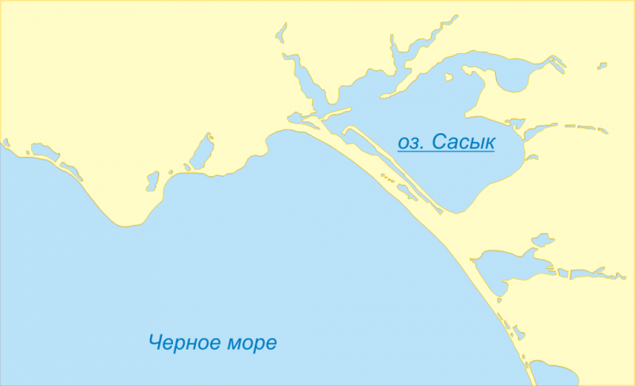
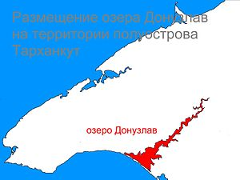
Самое большое озеро Крыма – Сасык-Сиваш. Оно расположено между городами Саки и Евпатория. Его площадь – 70 кв км.
Самое протяженное озеро полуострова – Донузлав – 30 км с юго-запада на северо-восток.

Slide 6
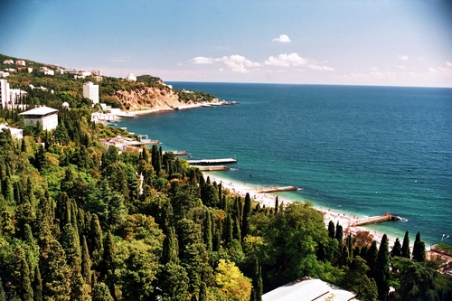
Самое теплое место Южного берега Крыма – Мисхор. Среднегодовая температура воздуха в этом уголке составляет + 14,2 гр, что на 1,1 гр выше, чем в Ялте, и на 1,8 гр выше, чем в Алуште.

Slide 7
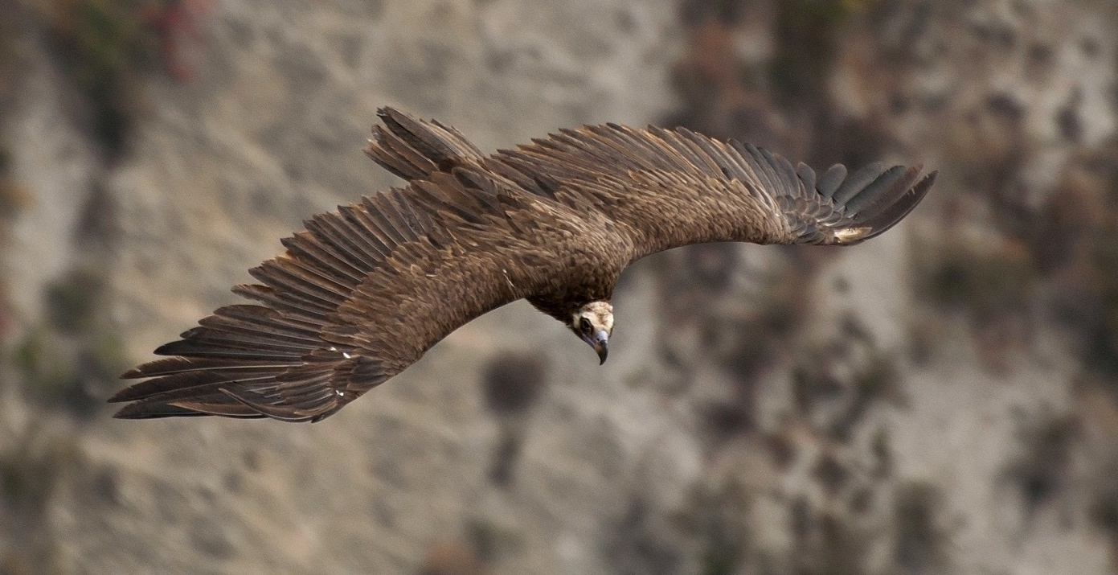
Самая крупная птица Крыма и Европы – черный гриф. Размах крыльев достигает 3,5 м. В гнезде могут разместиться свободно два взрослых человека.

Slide 8
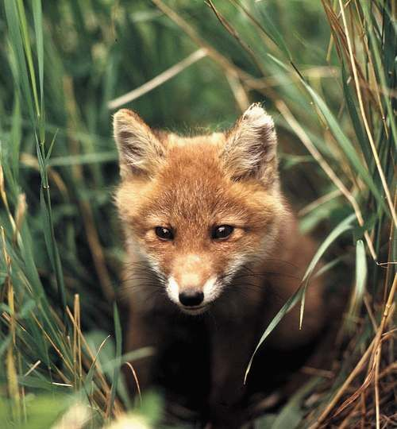
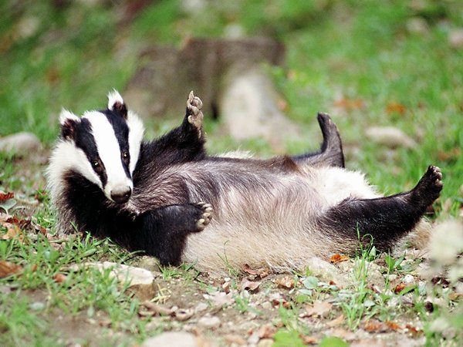
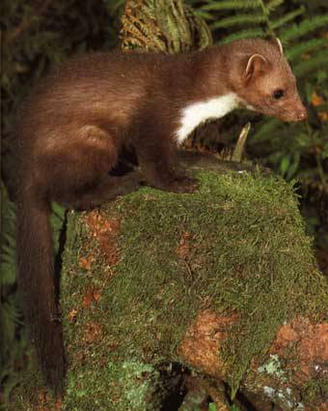
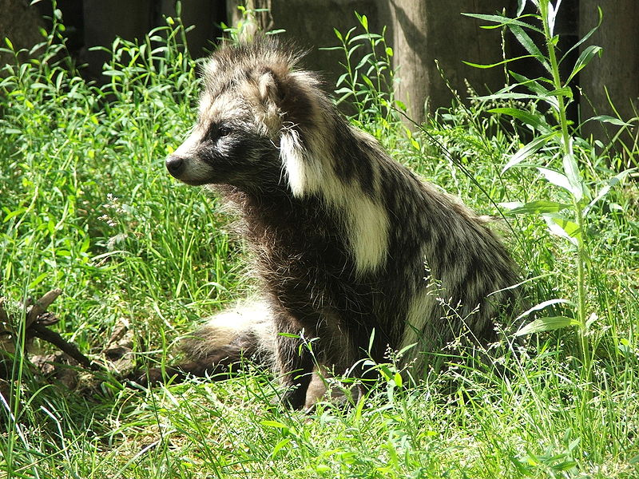
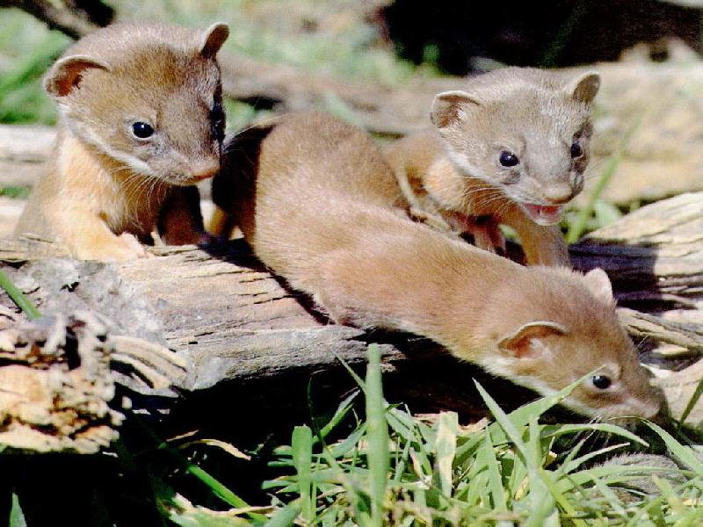
Самое крупное хищное животное Крыма – лисица. В степной части полуострова обитает степная лисица, в горной - горно-крымская лисица. Известны еще пять видов хищных животных: енотовидная собака, барсук, ласка, степной хорек, каменная куница.

Slide 9
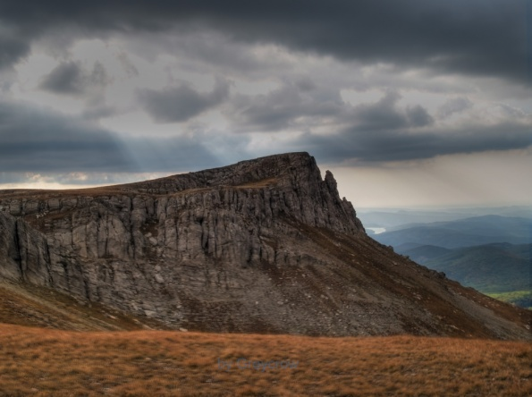
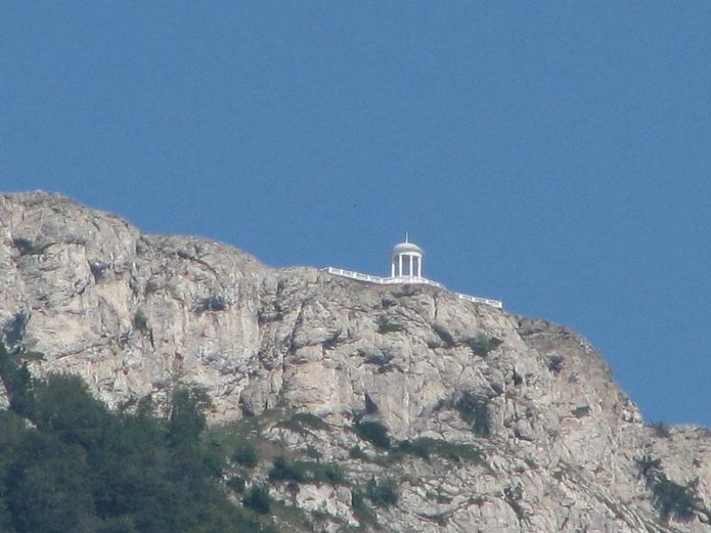
Самая высокая яйла Крыма – Бабуган. Она находится недалеко от Алушты. Высшая точка Бабугана – гора Роман-Кош высотой 1545м и является высшей точкой Главной горной гряды и всего Крыма.

Slide 10
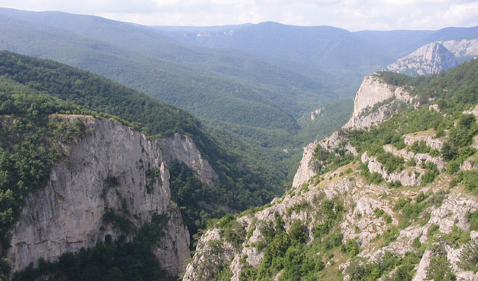
Самый значительный тектонический разлом – Большой каньон Крыма. Наибольшее сужение каньона у его дна доходит до 2-3 м, а ширина между стенами в верхней части -150-200 м . Высота склонов около 350 м, длина ущелья – 300 м. Наиболее протяженная пещера Крыма – Кизил – Коба. Она расположена на западном склоне Долгоруковской яйлы, в 3, 5 км от с. Перевального. Общая протяженность ее изученных ходов – 13 км 100 м.

Slide 11
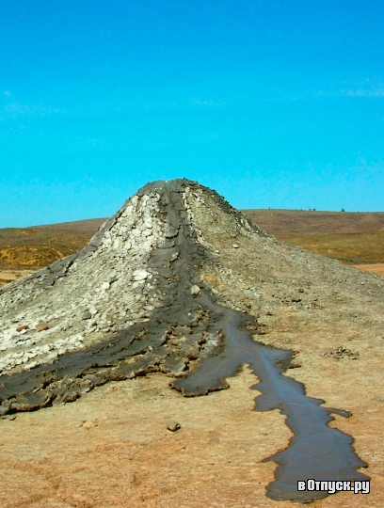
Самый высокий -119,8 над уровнем моря – и активно действующий грязевой вулкан – Джау-Тепе на Керченском полуострове.

